Slide 1
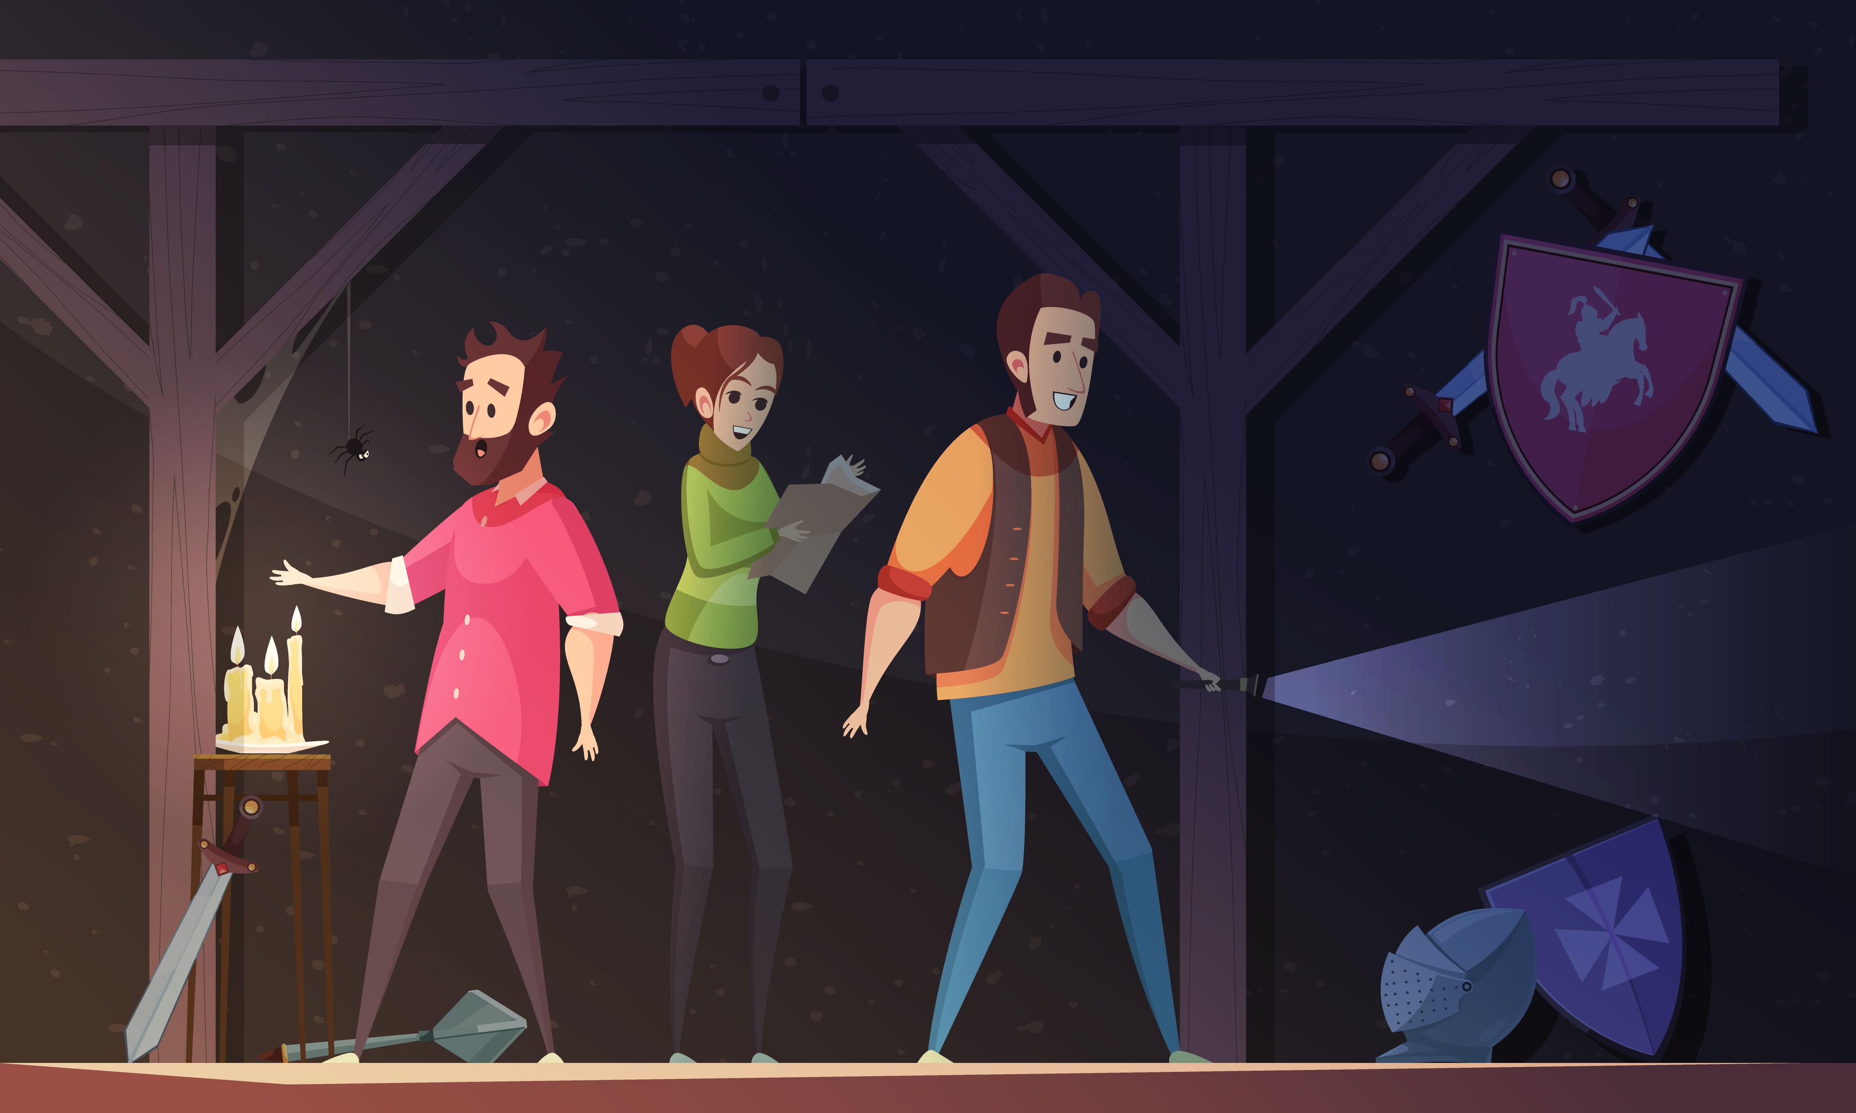
ESCAPE ROOM
Help Thomas, Anna and Henry escape from the basement!
Notes:
Image: https://www.freepik.es/vector-gratis/ilustracion-dibujos-animados-realidad-quest_6169060.htm#query=escape%20room&position=5&from_view=author

Slide 2
Instrucciones para el profesor
Divide la clase en grupos de dos, tres o cuatro personas.
Entrega a cada grupo al mismo tiempo la hoja para escribir los códigos (“Break the secret codes”) y el primer puzle.
Los estudiantes empiezan el primer puzle y, para pasar al siguiente, deben comprobar con el profesor que tienen el código correcto. Si es así, lo escriben en su hoja de códigos y pueden pasar al puzle siguiente.
El primer equipo en completar los diez puzles gana. También se puede tener más de un ganador. Por ejemplo, los tres grupos que resuelvan primero los puzles tendrán una recompensa.
Si el profesor quiere, puede dar a cada grupo un diccionario.
Notes:
Image: https://www.freepik.es/vector-gratis/concepto-diseno-escape_6169065.htm#query=escape%20room&position=10&from_view=author

Slide 3
CONTEXT
Someone has locked Thomas, Anna and Henry in a basement and in order to get out they will need ten secret codes, which they can only access if they solve a series of puzzles.
Can you help them?
There are ten puzzles. Each one has a four digit code that you will get once you solve them. Every time you solve a puzzle and get a code, you will be able to access the next one.
Notes:
Image: https://www.freepik.es/vector-gratis/concepto-diseno-escape_6169065.htm#query=escape%20room&position=10&from_view=author

Slide 4
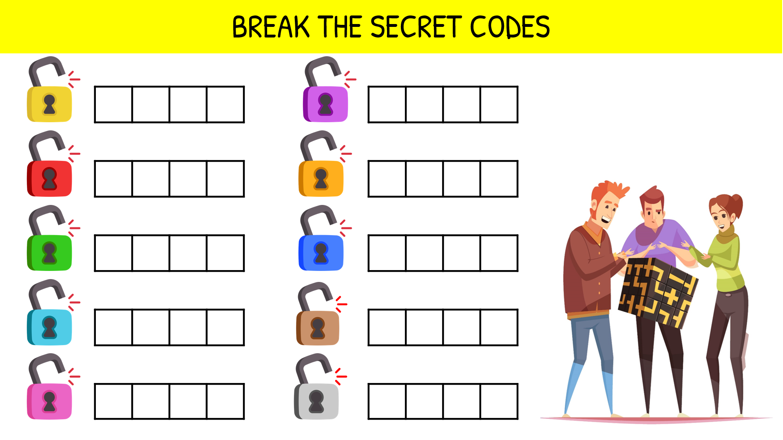
Instrucciones para los alumnos
Los estudiantes deben organizarse en grupos de 2, 3 o cuatro personas.
Cada grupo tendrá una hoja para escribir los códigos. →
El profesor dará a cada grupo el primer puzle. Todos los equipos comenzarán a resolverlo al mismo tiempo.
Cuando un equipo crea tener el código correcto, deben enseñárselo al profesor. Si es correcto, escriben el código en la hoja de códigos y pasan al siguiente puzle. Si es incorrecto, tienen que seguir trabajando para descifrar el código correcto.
Las instrucciones para descifrar el código de los puzles están en español.
Gana el equipo que consiga resolver los diez puzles correctamente.
Notes:
Image: https://www.freepik.es/vector-gratis/concepto-diseno-escape_6169065.htm#query=escape%20room&position=10&from_view=author

Slide 5
Temas que aparecen en esta ESCAPE ROOM
Food
Clothing
Transport
Body parts
Family members
Physical descriptions
High-frequency words
Town nd house description
Time
Animals
Notes:
Image: https://www.freepik.es/vector-gratis/concepto-diseno-escape_6169065.htm#query=escape%20room&position=10&from_view=author

Slide 6
BREAK THE SECRET CODES
Notes:
HOJA PARA EL ALUMNO. Here they can write all the codes as they attempt every activity.

Slide 7
PUZZLE 1: Write the correct number.
1
2
3
4
 | a. Meat
 | b. Chips
 | c. Bread
 | d. Jam
 | e. Fish
 | f. Apple
 | g. Chicken
 | h. Pineapple
5
6
7
8
9
10
11
12
Realiza las operaciones para averiguar el número secreto.
13
14
15
16
H - A | C x D | B / F | E + G
Notes:
<a href='https://www.freepik.es/vectores/tienda-moda'>Vector de tienda de moda creado por macrovector - www.freepik.es</a>

Slide 8
PUZZLE 2: True or false?
 | 1. In the picture there are two red coats and two blue blue handbags.
 | 2. In the picture I can see three women. One is wearing green trousers.
 | 3. In the picture there are one blue skirt and two yellow ones.
 | 4. In the picture there are three brown jackets.
 | 5. In the picture I can see a blue and red hat.
 | 6. In the picture there are two blue t-shirts and one yellow t-shirt.
Escribe los números de las frases verdaderas.
Notes:
<a href='https://www.freepik.es/vectores/tienda-moda'>Vector de tienda de moda creado por macrovector - www.freepik.es</a>

Slide 9
PUZZLE 3: Complete the crossword
DOWN
Moto
Taxi
Autobús
Tren
Avión
Coche
Bicicleta
ACROSS
Barco
Velero
Globo
Escribe el número de letras para averiguar el código.
Number of “n”s
Number of “r”s
Number of “t”s
Number of “s”s
Notes:
https://www.freepik.es/vector-gratis/ilustracion-vector-conjunto-transporte-dibujado-mano-aislado_10603825.htm#query=transporte&position=2&from_view=search

Slide 10
PUZZLE 4: Translate the body parts into English
1
 |  | e
6
A. Número de letras “a” en las palabras 1 y 2.
 | e
La cabeza
La cabeza
B. Número de letras “n” en las palabras 3, 4 y 5.
2
 |  | r
 |  | p
7
C. Número de letras “l” en las palabras 6 y 7.
La oreja
Los labios
3
 |  | s
 | r
8
D. Número de letras “e” en las palabras 8, 9 y 10.
La nariz
El brazo
4
 |  |  | t
 |  | g
9
La boca
Las piernas
5
 |  | n
f
10
A | B | C | D
La mano
El pie
Notes:
<a href='https://www.freepik.es/vectores/esqueleto'>Vector de esqueleto creado por pikisuperstar - www.freepik.es</a>

Slide 11
PUZZLE 5: Fill the gaps with words from the yellow box
Hello! My name is Lauren and I am 12 (1)____________ old. I have a big (2)____________. We live in a farm in England. I live with my mum and dad, my siblings, my grandparents and lots of (3)____________. My mum’s name is Carmen. She is Mexican and she speaks English and Spanish… So cool! My dad’s (4)____________ is Karl and he is fourty five years old. I have two brothers and one (5)____________. My brothers are identical (6)____________. They have brown hair and blue eyes. I get on very well with them. My sister Leah is the (7)___________. She is fifteen years old and she is very (8)____________. I love living with my grandparents. My (9)____________ looks after all the animals and my grandma is the best cook ever! I am very (10)____________ to have a big family.
1. Sister | 2. Eyes
3. Grandad | 4. Dog
5. Tall | 6. Oldest
7. Animals | 8. Years
9. Friend | 10. Twins
11. Family | 12. Name
13. Annoying | 14. Lucky
Escribe los números de las cuatro palabras que sobran de menor a mayor para averiguar el código.
Notes:
<a href='https://www.freepik.es/vectores/campus-universitario'>Vector de campus universitario creado por pikisuperstar - www.freepik.es</a>

Slide 12
PUZZLE 6: Write the correct number for each symbol
1. I have brown eyes and long, curly, brown hair. I wear glasses and I have freckles.
2. I have brown eyes. I am a bit bald and I have black hair. I wear glasses and a blue jumper.
3. I have brown eyes and I have a moustache. I wear a red jumper and a white shirt.
4. I have long, blond, curly hair. I have freckles. I wear a yellow dress. I am pretty.
5. I have short, straight, blond hair. I have green eyes and I wear glasses.
6. I have long, wavy, brown hair. I have brown eyes. I wear a necklace with a pink heart.
Solo cuatro descripciones son correctas. Escribe el número al lado del símbolo correcto y luego escríbelos en el código en orden, de mayor a menor.

Slide 13
PUZZLE 7: Translate and find the words in the wordsearch
Siempre
Nunca
A veces
Pero
Porque
También
Más
Sobre
Ahora
Después
Muchos
Muy
Bastante
Cuando
Antes
Allí
Finalmente
Aún
Otra vez
Qué
S | O | M | E | T | I | M | E | S | E | I | G | H | T
Q | S | A | L | S | O | N | I | N | E | V | E | R | Y
U | T | I | B | E | C | A | U | S | E | M | A | N | Y
I | U | R | E | N | E | V | E | R | E | R | E | H | T
T | O | E | W | M | E | R | O | F | E | B | N | O | W
E | B | T | H | W | P | S | I | N | C | E | Y | E | T
X | A | F | E | O | O | R | F | I | N | A | L | L | Y
W | P | A | N | H | D | C | E | G | U | Z | E | R | O
S | E | V | E | N | A | G | A | I | N | W | H | A | T
. . . . . . . . . . . . . . . . . . . . . . . .
. . . . . . . . . . . . . . . . . . . . . . . .
. . . . . . . . . . . . . . . . . . . . . . . .
. . . . . . . . . . . . . . . . . . . . . . . .
. . . . . . . . . . . . . . . . . . . . . . . .
. . . . . . . . . . . . . . . . . . . . . . . .
. . . . . . . . . . . . . . . . . . . . . . . .
. . . . . . . . . . . . . . . . . . . . . . . .
. . . . . . . . . . . . . . . . . . . . . . . .
. . . . . . . . . . . . . . . . . . . . . . . .
. . . . . . . . . . . . . . . . . . . . . . . .
. . . . . . . . . . . . . . . . . . . . . . . .
. . . . . . . . . . . . . . . . . . . . . . . .
. . . . . . . . . . . . . . . . . . . . . . . .
. . . . . . . . . . . . . . . . . . . . . . . .
. . . . . . . . . . . . . . . . . . . . . . . .
. . . . . . . . . . . . . . . . . . . . . . . .
. . . . . . . . . . . . . . . . . . . . . . . .
. . . . . . . . . . . . . . . . . . . . . . . .
. . . . . . . . . . . . . . . . . . . . . . . .
Cuando completes la sopa de letras, mira entre las letras que no has usado y descubrirás los cuatro números del código secreto. Escríbelos por orden, de arriba hacia abajo.

Slide 14
PUZZLE 8: Choose the correct answer
I live in a big house located in a small town in the north of Spain. I like my house because is comfortable, although it is also a bit old. It has three bedrooms, two bathrooms, a modern kitchen and a beautiful garden with lots of flowers.
In my town there’s lots to do! There is a cinema, lots of restaurants and also a sports centre. In addition, it has a cathedral, a museum and also a big park. However, it doesn’t have many shops and the supermarket is quite small. (George)
1. A George le gusta su casa porque es…
1 | Vieja
2 | Cómoda
3 | Big
4 | Small
2. Su casa tiene tres habitaciones y…
1 | Un cuarto de baño
2 | Una cocina grande
3 | Un jardín bonito
4 | Un salón amplio
3. En el pueblo de George hay…
1 | Varios cines
2 | Muchas tiendas
3 | Muchos museos
4 | A big market
4. En el pueblo de George no hay…
1 | Un supermercado
2 | Un mercado
3 | Una catedral
4 | Muchas tiendas
Escribe los números de cada respuesta para averiguar el código.
1 | 2 | 3 | 4

Slide 15
PUZZLE 9: Write down the correct number
1
2
3
4
5
7 : 1 0
11 : 15
1 : 2 5
9 : 3 0
4 : 4 5
6
7
8
9
10
3 : 3 5
10 : 20
5 : 5 0
12: 35
4 : 05
 | It is twenty past ten. |  | It is half past one. |  | It is ten to six.
 | It is twenty to four. |  | It is twenty to one. |  | It is twenty to eight.
 | It is quarter to five. |  | It is twenty past nine. |  | It is half past eleven.
 | It is quarter to eleven. |  | It is ten past four. |  | It is twenty-five past one.
Solo hay cuatro frases correctas en la tabla. Escribe los cuatro números en la caja del código en orden de apariencia (de arriba abajo, de izquierda a derecha – mira las flechas que lo indican).

Slide 16
PUZZLE 10: Write the Spanish of the following definitions
1. Gato
2. Pez
3. Ballena
4. Tortuga
5. Jirafa
6. Pulpo
Ordena las letras de cada color para descubrir cada número del código secreto.
7. Pingüino
8. Castor
9. Serpiente
10. Cangrejo
11. Hormiga

Slide 17
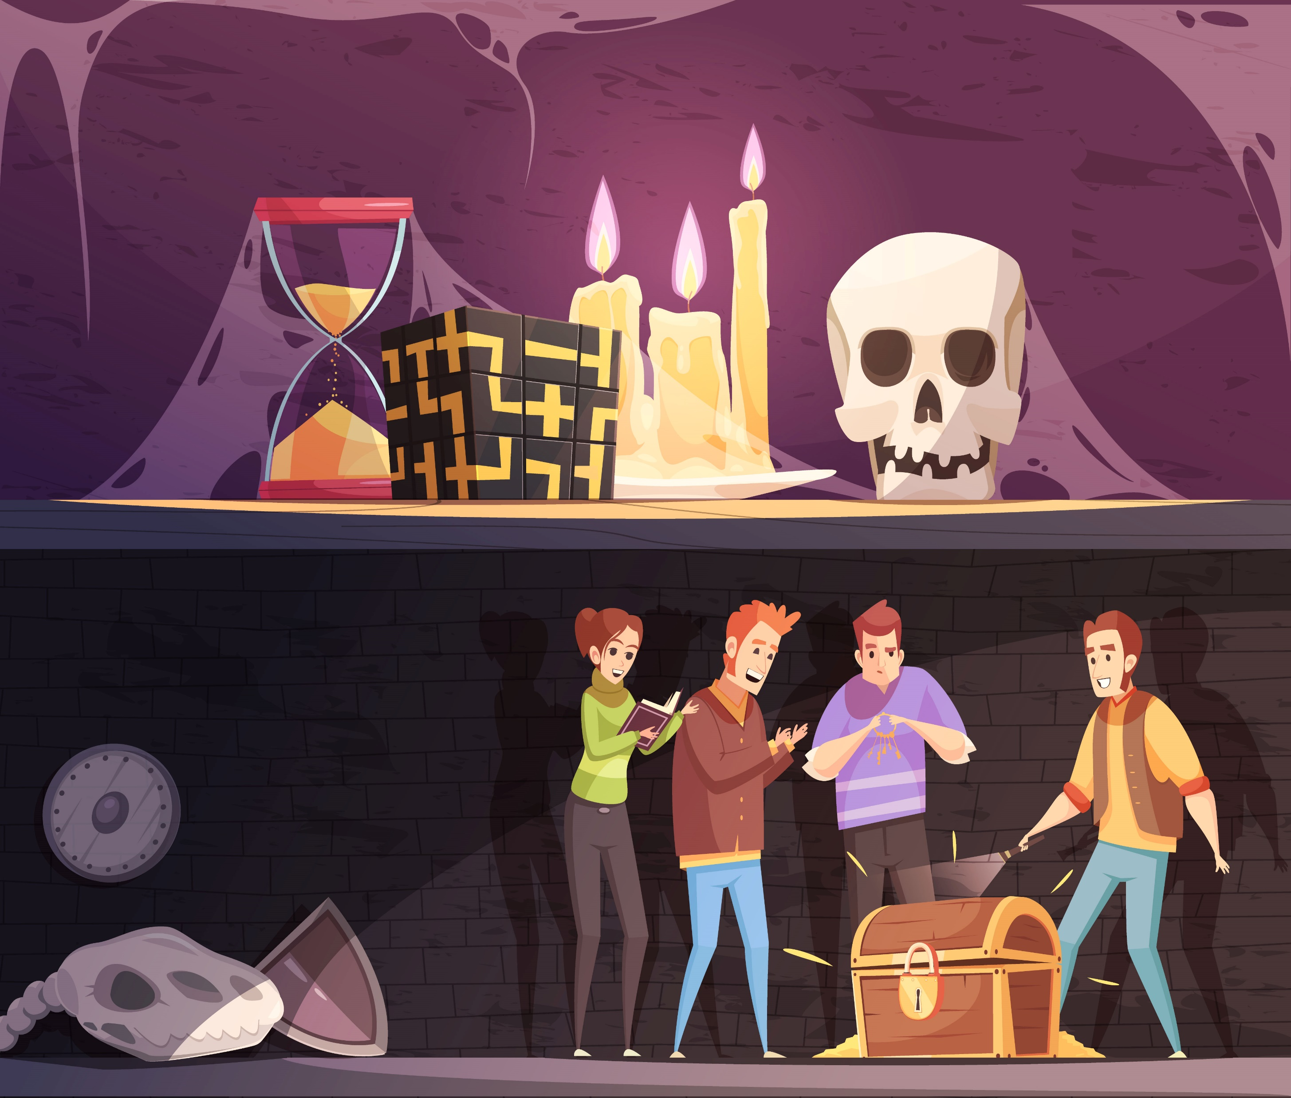
ANSWERS
Comprueba que tienes el código correcto antes de resolver el puzle siguiente.
Notes:
Image: https://www.freepik.es/vector-gratis/ilustracion-dibujos-animados-realidad-quest_6169060.htm#query=escape%20room&position=5&from_view=author

Slide 18
PUZZLE 1: Write the correct number.
1
2
3
4
5 | a. Meat
14 | b. Chips
2 | c. Bread
4 | d. Jam
6 | e. Fish
7 | f. Apple
3 | g. Chicken
12 | h. Pineapple
5
6
7
8
9
10
11
12
Realiza las operaciones para averiguar el número secreto.
13
14
15
16
12-5= 7 | 2x4= 8 | 14/7= 2 | 6+3= 9
Notes:
<a href='https://www.freepik.es/vectores/tienda-moda'>Vector de tienda de moda creado por macrovector - www.freepik.es</a>

Slide 19
PUZZLE 2: True or false?
T | 1. In the picture there are two red coats and two blue blue handbags.
F | 2. In the picture I can see three women. One is wearing green trousers.
T | 3. In the picture there are one blue skirt and two yellow ones.
F | 4. In the picture there are three brown jackets.
T | 5. In the picture I can see a blue and red hat.
T | 6. In the picture there are two blue t-shirts and one yellow t-shirt.
Escribe los números de las frases verdaderas.
1 | 3 | 5 | 6
Notes:
<a href='https://www.freepik.es/vectores/tienda-moda'>Vector de tienda de moda creado por macrovector - www.freepik.es</a>

Slide 20
PUZZLE 3: Complete the crossword
DOWN
Moto
Taxi
Autobús
Tren
Avión
Coche
Bicicleta
ACROSS
Barco
Velero
Globo
Escribe el número de letras para averiguar el código.
Number of “n”s
Number of “r”s
Number of “t”s
Number of “s”s
6 | 4 | 2 | 5
Notes:
https://www.freepik.es/vector-gratis/ilustracion-vector-conjunto-transporte-dibujado-mano-aislado_10603825.htm#query=transporte&position=2&from_view=search

Slide 21
PUZZLE 4: Translate the body parts into English
1
e | y | e
6
A. Número de letras “a” en las palabras 1 y 2.
h | e | a | d
La cabeza
La cabeza
B. Número de letras “n” en las palabras 3, 4 y 5.
2
e | a | r
l | i | p | s
7
C. Número de letras “l” en las palabras 6 y 7.
La oreja
Los labios
3
n | o | s | e
a | r | m
8
D. Número de letras “e” en las palabras 8, 9 y 10.
La nariz
El brazo
4
m | o | u | t | h
l | e | g | s
9
La boca
Las piernas
5
h | a | n | d
f | o | o | t
10
2 | 2 | 1 | 1
La mano
El pie
Notes:
<a href='https://www.freepik.es/vectores/esqueleto'>Vector de esqueleto creado por pikisuperstar - www.freepik.es</a>

Slide 22
PUZZLE 5: Fill the gaps with words from the yellow box
Hello! My name is Lauren and I am 12 (1)____________ old. I have a big (2)____________. We live in a farm in England. I live with my mum and dad, my siblings, my grandparents and lots of (3)____________. My mum’s name is Carmen. She is Mexican and she speaks English and Spanish… So cool! My dad’s (4)____________ is Karl and he is fourty five years old. I have two brothers and one (5)____________. My brothers are identical (6)____________. They have brown hair and blue eyes. I get on very well with them. My sister Leah is the (7)___________. She is fifteen years old and she is very (8)____________. I love living with my grandparents. My (9)____________ looks after all the animals and my grandma is the best cook ever! I am very (10)____________ to have a big family.
years
1. Sister | 2. Eyes
3. Grandad | 4. Dog
5. Tall | 6. Oldest
7. Animals | 8. Years
9. Friend | 10. Twins
11. Family | 12. Name
13. Annoying | 14. Lucky
family
animals
name
sister
twins
oldest
Escribe los números de las cuatro palabras que sobran de menor a mayor para averiguar el código.
annoying
grandad
lucky
2 | 4 | 5 | 9
Notes:
<a href='https://www.freepik.es/vectores/campus-universitario'>Vector de campus universitario creado por pikisuperstar - www.freepik.es</a>

Slide 23
PUZZLE 6: Write the correct number for each symbol
1. I have brown eyes and long, curly, brown hair. I wear glasses and I have freckles.
2. I have brown eyes. I am a bit bald and I have black hair. I wear glasses and a blue jumper.
3. I have brown eyes and I have a moustache. I wear a red jumper and a white shirt.
4. I have long, blond, curly hair. I have freckles. I wear a yellow dress. I am pretty.
5. I have short, straight, blond hair. I have green eyes and I wear glasses.
6. I have long, wavy, brown hair. I have brown eyes. I wear a necklace with a pink heart.
Solo cuatro descripciones son correctas. Escribe el número al lado del símbolo correcto y luego escríbelos en el código en orden, de mayor a menor.
 | 6 |  | 2 |  | 5 |  |  |  |  |  | 3
6 | 5 | 3 | 2

Slide 24
PUZZLE 7: Translate and find the words in the wordsearch
Always
Never
Sometimes
But
Because
Also
More
About
Now
After
Many
Very
Quite
When
Before
There
Finally
Yet
Again
What
Siempre
Nunca
A veces
Pero
Porque
También
Más
Sobre
Ahora
Después
Muchos
Muy
Bastante
Cuando
Antes
Allí
Finalmente
Aún
Otra vez
Qué
S | O | M | E | T | I | M | E | S | E | I | G | H | T
Q | S | A | L | S | O | N | I | N | E | V | E | R | Y
U | T | I | B | E | C | A | U | S | E | M | A | N | Y
I | U | R | E | N | E | V | E | R | E | R | E | H | T
T | O | E | W | M | E | R | O | F | E | B | N | O | W
E | B | T | H | W | P | S | I | N | C | E | Y | E | T
X | A | F | E | O | O | R | F | I | N | A | L | L | Y
W | P | A | N | H | D | C | E | G | U | Z | E | R | O
S | E | V | E | N | A | G | A | I | N | W | H | A | T
. . . . . . . . . . . . . . . . . . . . . . . .
. . . . . . . . . . . . . . . . . . . . . . . .
. . . . . . . . . . . . . . . . . . . . . . . .
. . . . . . . . . . . . . . . . . . . . . . . .
. . . . . . . . . . . . . . . . . . . . . . . .
. . . . . . . . . . . . . . . . . . . . . . . .
. . . . . . . . . . . . . . . . . . . . . . . .
. . . . . . . . . . . . . . . . . . . . . . . .
. . . . . . . . . . . . . . . . . . . . . . . .
. . . . . . . . . . . . . . . . . . . . . . . .
. . . . . . . . . . . . . . . . . . . . . . . .
. . . . . . . . . . . . . . . . . . . . . . . .
. . . . . . . . . . . . . . . . . . . . . . . .
. . . . . . . . . . . . . . . . . . . . . . . .
. . . . . . . . . . . . . . . . . . . . . . . .
. . . . . . . . . . . . . . . . . . . . . . . .
. . . . . . . . . . . . . . . . . . . . . . . .
. . . . . . . . . . . . . . . . . . . . . . . .
. . . . . . . . . . . . . . . . . . . . . . . .
. . . . . . . . . . . . . . . . . . . . . . . .
Cuando completes la sopa de letras, mira entre las letras que no has usado y descubrirás los cuatro números del código secreto. Escríbelos por orden, de arriba hacia abajo.
8 | 9 | 0 | 7

Slide 25
PUZZLE 8: Choose the correct answer
I live in a big house located in a small town in the north of Spain. I like my house because is comfortable, although it is also a bit old. It has three bedrooms, two bathrooms, a modern kitchen and a beautiful garden with lots of flowers.
In my town there’s lots to do! There is a cinema, lots of restaurants and also a sports centre. In addition, it has a cathedral, a museum and also a big park. However, it doesn’t have many shops and the supermarket is quite small. (George)
1. A George le gusta su casa porque es…
1 | Vieja
2 | Cómoda
3 | Big
4 | Small
2. Su casa tiene tres habitaciones y…
1 | Un cuarto de baño
2 | Una cocina grande
3 | Un jardín bonito
4 | Un salón amplio
3. En el pueblo de George hay…
1 | Varios cines
2 | Muchas tiendas
3 | Muchos museos
4 | A big market
4. En el pueblo de George no hay…
1 | Un supermercado
2 | Un mercado
3 | Una catedral
4 | Muchas tiendas
Write down the numbers from the answers in order in the box.
2 | 3 | 2 | 4

Slide 26
PUZZLE 9: Write down the correct number
1
2
3
4
5
7 : 1 0
11 : 15
1 : 2 5
9 : 3 0
4 : 4 5
6
7
8
9
10
3 : 3 5
10 : 20
5 : 5 0
12: 35
4 : 05
7 | It is twenty past ten. |  | It is half past one. | 8 | It is ten to six.
 | It is twenty to four. |  | It is twenty to one. |  | It is twenty to eight.
5 | It is quarter to five. |  | It is twenty past nine. |  | It is half past eleven.
 | It is quarter to eleven. |  | It is ten past four. | 3 | It is twenty-five past one.
Solo hay cuatro frases correctas en la tabla. Escribe los cuatro números en la caja del código en orden de apariencia (de arriba abajo, de izquierda a derecha – mira las flechas que lo indican).
7 | 5 | 8 | 3

Slide 27
PUZZLE 10: Write the Spanish of the following definitions
 |  |  |  | C | A | T
 |  |  | F | I | S | H
 |  | W | H | A | L | E
 | T | U | R | T | L | E
G | I | R | A | F | F | E
O | C | T | O | P | U | S
P | E | N | G | U | I | N
 | B | E | A | V | E | R
 |  | S | N | A | K | E
 |  |  | C | R | A | B
 |  |  |  | A | N | T
1. Gato
2. Pez
3. Ballena
4. Tortuga
5. Jirafa
6. Pulpo
Ordena las letras de cada color para descubrir cada número del código secreto.
7. Pingüino
8. Castor
9. Serpiente
10. Cangrejo
8 | 4 | 5 | 9
11. Hormiga

Slide 28
DESCIFRA LOS CÓDIGOS SECRETOS
7 | 8 | 2 | 9
6 | 5 | 3 | 2
1 | 3 | 5 | 6
8 | 9 | 0 | 7
6 | 4 | 2 | 5
2 | 3 | 2 | 4
2 | 2 | 1 | 1
7 | 5 | 8 | 3
2 | 4 | 5 | 9
8 | 4 | 5 | 9

